Slide 1
Struttura Territoriale Lazio
Presentazione Unindustria
Maggio 2022

Slide 2
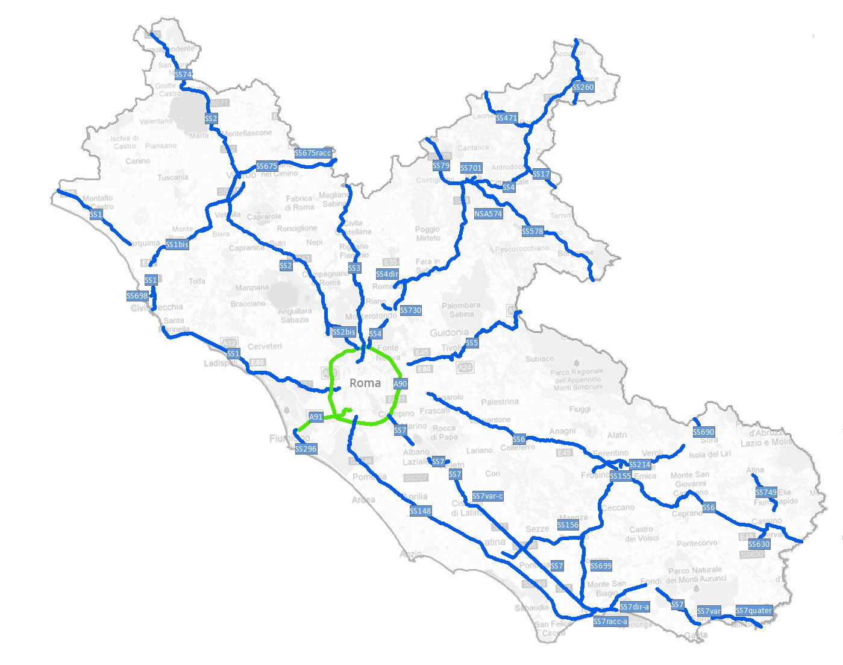
Rete viaria complessiva
Risorse
Affidamenti
Investimenti e Produzione
MP
Pagamenti
soc
Ispezione Opere D’arte
Supporto Tecnico
Interventi Rilevanti
Investimenti e Produzione
NO
1.228
KM
TERNI
679
KM STRADE DI RIENTRO
549
STRADE ANAS PRE 2018

Slide 3
Rete viaria complessiva
Risorse
Affidamenti
Investimenti e Produzione
MP
Pagamenti
soc
Ispezione Opere D’arte
Supporto Tecnico
Interventi Rilevanti
Investimenti e Produzione
NO

Slide 4
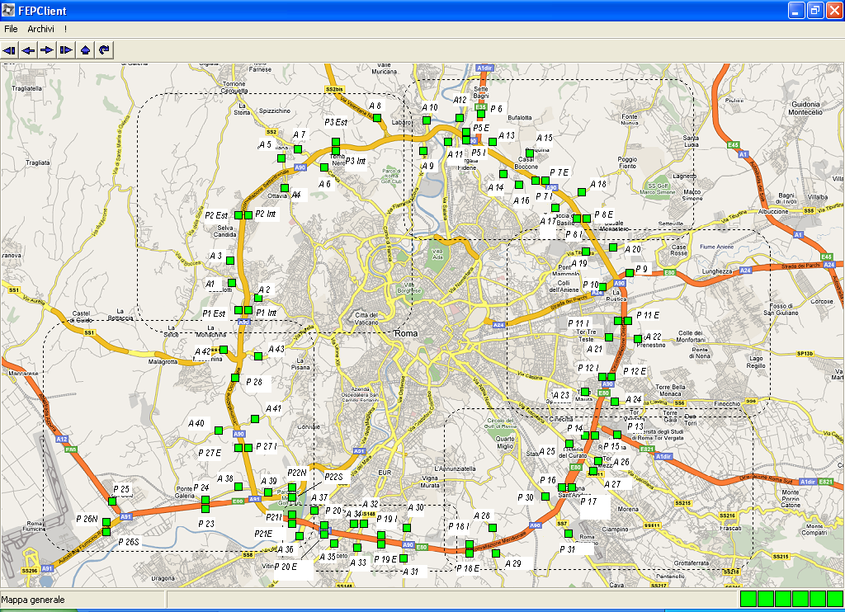
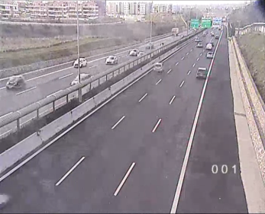
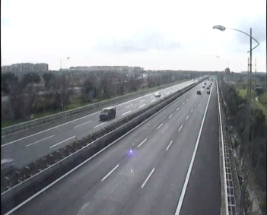


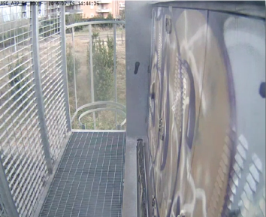

Rete viaria complessiva
Risorse
Affidamenti
Investimenti e Produzione
MP
Pagamenti
soc
Ispezione Opere D’arte
Supporto Tecnico
Interventi Rilevanti
Investimenti e Produzione
NO
SOC H 7/24 - 16 Operatori di Sala - Impianti PMV e Telecamere - A91 e A90
308
Telecamere
88
PMV

Slide 5
Rete viaria complessiva
Risorse
Affidamenti
Investimenti e Produzione
MP
Pagamenti
soc
Ispezione Opere D’arte
Supporto Tecnico
Interventi Rilevanti
Investimenti e Produzione
NO

Slide 6
Rete viaria complessiva
Risorse
Affidamenti
Investimenti e Produzione
MP
Pagamenti
soc
Ispezione Opere D’arte
Supporto Tecnico
Interventi Rilevanti
Investimenti e Produzione
NO
Investimenti Nuove Opere - Manutenzione Programmata
Piani di finanziamento
€/milioni
CdP 16/20
134,8
Pianificazione interventi
PVG
213,0
1375
Pianificati CdP 16/20
Strade Rientro
196,7
50% (684 M.€) finanziato CdP
Salaria
117,7
CdP 16/20 – Piano Aggiuntivo
124,4
1212
Pianificati Extra Piano
Altri Piani
22,9
Sisma
33,9
di cui 1 292 M.€
Interventi commissariati
SS4 + PNRR
113,3
F.I. 2020 e L.B. 2021
72,8
Smart Road
54,7

Slide 7
Rete viaria complessiva
Risorse
Affidamenti
Investimenti e Produzione
MP
Pagamenti
soc
Ispezione Opere D’arte
Supporto Tecnico
Interventi Rilevanti
Investimenti e Produzione
NO
Manutenzione Programmata
Stato Avanzamento Commesse
€/milioni

Slide 8
Rete viaria complessiva
Risorse
Affidamenti
Investimenti e Produzione
MP
Pagamenti
soc
Ispezione Opere D’arte
Supporto Tecnico
Interventi Rilevanti
Investimenti e Produzione
NO
Manutenzione Programmata
Localizzazione Principali interventi nella Regione Lazio
€/milioni
371,8
INTERVENTI IN PROGETTAZIONE
6
3
8
6
5
2
3
1
2
8
7
4
123,9
INTERVENTI DI
PROSSIMO AVVIO
1
7
3
4
159,2
INTERVENTI IN CORSO
5
9
2
5
1
6
7
8
4

Slide 9
Rete viaria complessiva
Risorse
Affidamenti
Investimenti e Produzione
MP
Pagamenti
soc
Ispezione Opere D’arte
Supporto Tecnico
Interventi Rilevanti
Investimenti e Produzione
NO
371,8
Principali interventi in Progettazione
IN PROGETTAZIONE
PRINCIPALI INTERVENTI IN PROGETTAZIONE
Prog. | ST | Tipologia | Strada | Titolo | Investimento (€/Milioni)
1 | Lazio | Opere d'arte maggiori | SS675 | Lavori straordinari di risanamento del Viadotto Tevere posto al km 33+088 della S.S. 675 Umbro-Laziale. LOTTO 1 - Impalcato | 23,50
2 | Lazio | Opere d'arte maggiori | SS675 | Lavori straordinari di risanamento del Viadotto Malle posto al km 35+713 della S.S. 675 Umbro-Laziale | 16,20
3 | Lazio | Opere complementari | SS260 | Lavori di costruzione della variante alla SS 260 "Picente" tra la zona ospedaliera e l'ingresso al centro storico di Amatrice | 12,56
4 | Lazio | Opere d'arte maggiori | SS7 | Interventi di adeguamento al DLgs 264/06 degli impianti della galleria Tempio di Giove - Canna direzione nord | 13,57
5 | Lazio | Opere d'arte maggiori | SS296 | SS 296 -Lavori di manutenzione programmata per la demolizione e ricostruzione della prima parte del Viadotto dell'Aeroporto. Lavori anche notturni | 26,80
6 | Lazio | Opere d'arte maggiori | SS675 | Lavori straordinari di risanamento del Viadotto Paranza posto al km 35+028 della S.S. 675 Umbro-Laziale | 14,00
7 | Lazio | Opere complementari | SS4 | S.S. 4 “Salaria” Adeguamento nel tratto tra Rieti e Sigillo - 2° Lotto 2° Stralcio – Tratto tra le prog. Km 96+500 e km 99+600 con eliminazione del passaggio a livello ferroviario | 82,30
8 | Lazio | Opere complementari | SS4 | S.S. 4 “Salaria” Adeguamento nel tratto tra Rieti e Sigillo - 3° Lotto 1° Stralcio - Tratto di adeguamento in sede dal km 82+200 al km 85+325 | 25,00
€/milioni

Slide 10
Rete viaria complessiva
Risorse
Affidamenti
Investimenti e Produzione
MP
Pagamenti
soc
Ispezione Opere D’arte
Supporto Tecnico
Interventi Rilevanti
Investimenti e Produzione
NO
123,9
Principali interventi di Prossimo Avvio
DI PROSSIMO AVVIO
€/milioni
PRINCIPALI INTERVENTI DI PROSSIMO AVVIO
Prog. | ST | Tipologia | Strada | Titolo | Investimento (€/Milioni)
1 | Lazio | Impianti | SS5 SS260 SS471 SS578 | SS5-SS260-SS471-SS578 - Lavori di manutenzione programmata per la verifica e l'adeguamento e ripristino degli impianti di illuminazione, tecnologici e prevenzione incendi - Lavori anche notturni. Primo Stralcio. | 3,90
2 | Lazio | Opere d'arte maggiori | SS4 | S.S. 4 - LAVORI DI ADEGUAMENTO SISMICO DEL VIADOTTO VELINO al km 106+520 | 24,23
3 | Lazio | Piano viabile | SS675 | S.S. 675 - Lavori di M.P. per il rifacimento della pavimentazione stradale in t.s. tra il km 30+212 e il km 85+100 della S.S. 675. Lavori anche notturni 1° Stralcio | 5,00
4 | Lazio | Piano viabile | SS1 | S.S. 1 - Lavori di M.P. per il rifacimento della pavimentazione stradale in t.s. lungo la S.S. 1 Aurelia. Lavori anche notturni. 1° Stralcio | 5,00
5 | Lazio | Piano viabile | A91 | A91 - Lavori di M.S. per il rifacimento della pavimentazione ammalorata tra i km 10+000 e 18+464 dell'A91 in entrambe le carreggiate. | 4,20
6 | Lazio | Piano viabile | SS148 | S.S. 148 - Lavori di manutenzione programmata per il risanamento del piano viabile in tratti saltuari tra il km 10+500 e il km 40+000 direzione Terracina e tra il Km 38+880 e il Km 10+550 direzione Roma compreso svincoli e complanari. Lavori anche notturni | 5,18
7 | Lazio | Piano viabile | SS148 | S.S. 148 - Lavori di manutenzione programmata per il risanamento del piano viabile in tratti saltuari tra il km 36+000 e il km 109+200 direzione Terracina e tra il Km 109+200 e 38+900 direzione Roma compreso svincoli e complanari. Lavori anche notturni | 5,18
8 | Lazio | Opere d'arte maggiori | SS4 | S.S.4 - Interventi di adeguamento e miglioramento tecnico-funzionale del Viadotto Valenzano dal km 109+025 al km 109+450 | 11,83

Slide 11
Rete viaria complessiva
Risorse
Affidamenti
Investimenti e Produzione
MP
Pagamenti
soc
Ispezione Opere D’arte
Supporto Tecnico
Interventi Rilevanti
Investimenti e Produzione
NO
Principali interventi in Corso
159,2
IN CORSO
€/milioni
PRINCIPALI INTERVENTI IN PROGETTAZIONE
Prog. | ST | Tipologia | Strada | Titolo | Investimento (€/Milioni)
1 | Lazio | Opere d'Arte | SS7 | S.S.7 Via Appia - “Lavori di consolidamento strutturale e restauro conservativo del ponte Pio IX di Ariccia" | 5,42
2 | Lazio | Impianti | A90 | Applicativo - 1.2 - Modulo 1 - A90 - Fornitura ed installazione di apparati e sistemi Smart Road. Autostrada del Grande Raccordo Anulare dal km 55+700 al km 68+223 e dal km 0+000 al km 0+600. | 5,35
3 | Lazio | Opere Complementari | SS4 | S.S. N. 4 "Via Salaria" - Lavori di realizzazione della corsia di arrampicamento dal km 47+900 al km 49+000 | 6,84
4 | Lazio | Impianti | SS4 | S.S. N.4 Via Salaria Lavori di manutenzione straordinaria e di ammodernamento degli impianti tecnologici a servizio della galleria "Colle Giardino" | 37,22
5 | Lazio | Impianti | SS4 | S.S. N.4 Via Salaria Lavori di manutenzione straordinaria e di ammodernamento degli impianti tecnologici a servizio della galleria "Sigillo" | 4,53
6 | Lazio | Piano Viabile | SS260 SS471 | S.S. 260, S.S. 471 - Lavori di manutenzione programmata per il risanamento del piano viabile in tratti saltuari. Lavori anche notturni | 4,50
7 | Lazio | Piano Viabile | SS578 | S.S. 578 - Lavori di manutenzione programmata per il risanamento del piano viabile in tratti saltuari . Lavori anche notturni | 4,50
8 | Lazio | Opere d'Arte | SS7 | Interventi di adeguamento al DLgs 264/06 delle opere civili della galleria Tempio di Giove - Canna direzione nord | 24,50
9 | Lazio | Piano Viabile | A90 A91 | Autostrade A90 “Grande Raccordo Anulare” e A91 “Roma Aeroporto di Fiumicino”. Lavori di risanamento del piano viabile in tratti saltuari delle Autostrade del CMD comprese complanari e svincoli. Lavori notturni. | 6,00

Slide 12
Rete viaria complessiva
Risorse
Affidamenti
Investimenti e Produzione
MP
Pagamenti
soc
Ispezione Opere D’arte
Supporto Tecnico
Interventi Rilevanti
Investimenti e Produzione
NO
Approvazione Progetti MP 2019-20-21
€/milioni
Divisione Tipologica
18,0
Barriere
54,5
Impianti
23,4
Opere Complementari
39,9
Opere D’Arte Maggiori
n. 72 Progetti
190,6M€
54,8
Piano Viabile

Slide 13
Rete viaria complessiva
Risorse
Affidamenti
Investimenti e Produzione
MP
Pagamenti
soc
Ispezione Opere D’arte
Supporto Tecnico
Interventi Rilevanti
Investimenti e Produzione
NO
Manutenzione Programmata - Andamento Produzione 2018/2021 e Previsione 2022
 | Anno
 | 2018 | 2019 | 2020 | 2021 | 2022
Produzione / Previsione MP | 15,59 | 36,44 | 57,79 | 81,40 | 80,00 + 24,00

Slide 14
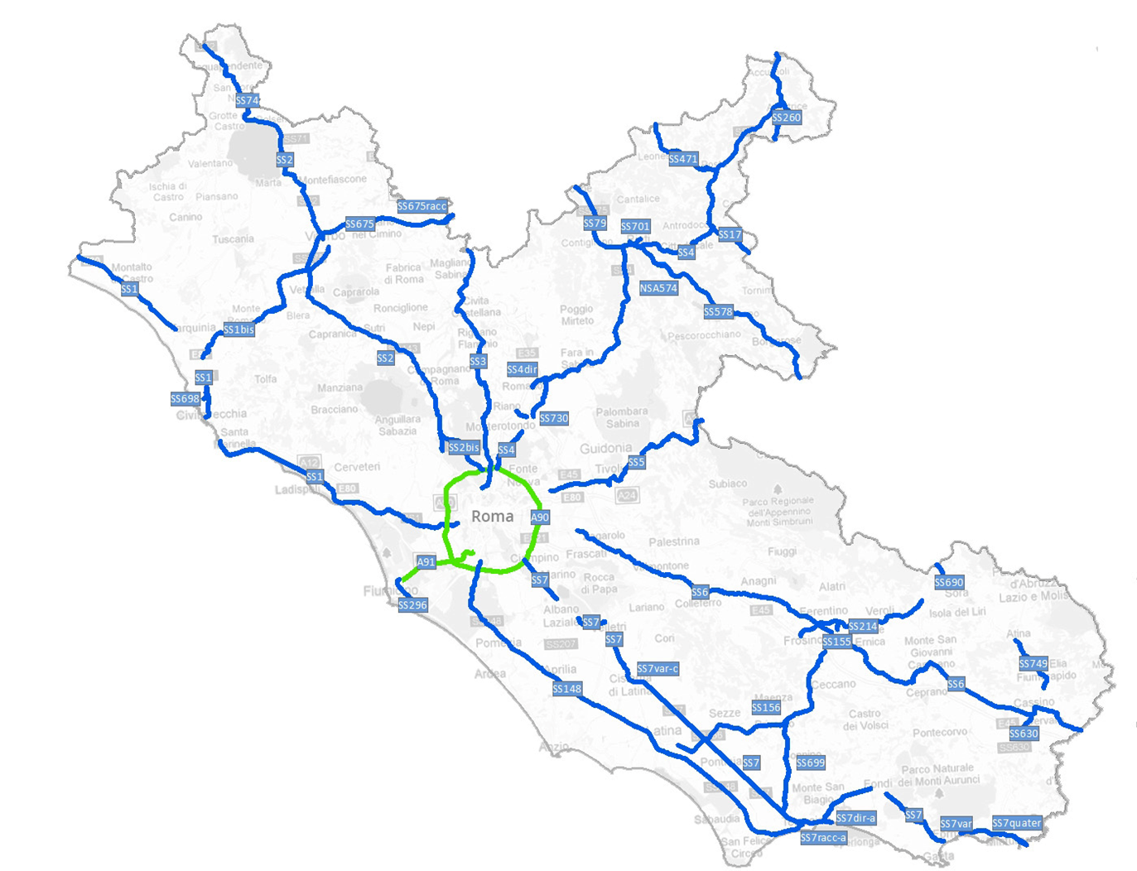
Rete viaria complessiva
Risorse
Affidamenti
Investimenti e Produzione
MP
Pagamenti
soc
Ispezione Opere D’arte
Supporto Tecnico
Interventi Rilevanti
Investimenti e Produzione
NO
Localizzazione cantieri
2
4
3
N
IN CORSO
1
120
M€
Totale Investimento

Slide 15
Interventi Nuove Opere – In corso di esecuzione
Rete viaria complessiva
Risorse
Affidamenti
Investimenti e Produzione
MP
Pagamenti
soc
Ispezione Opere D’arte
Supporto Tecnico
Interventi Rilevanti
Investimenti e Produzione
NO
N° | Titolo intervento | Finanziamento Mln€
1 | S.S. n. 4 “Salaria” – Lavori di realizzazione del collegamento tra l’Autostrada “A1dir“ e la S.S. n. 4 “Salaria” a Monterotondo Scalo. “Bretella Salaria Sud“. 1° stralcio | 20,53 Finanziato con Fondi Regionali di cui alla Convenzione (RM22) del 2012, con il Contratto di Programma 2011 e con Fondi ANAS
20,53 Mln€
L’intervento riguarda i lavori di realizzazione del 1° Stralcio del Progetto Esecutivo “Bretella Salaria Sud” relativo al Collegamento Stradale tra l’Autostrada “A1 Dir” e la S.S. n. 4 “Salaria” a Monterotondo Scalo.
Il presente intervento prevede la realizzazione del tratto stradale di collegamento tra l’intersezione a “T” denominata “Nodo E” e la rotatoria esistente individuata come Nodo “C”, dello sviluppo totale di 2.055 m con sezione di tipo C2 (strada extraurbana secondaria) di cui al D.M. 05/11/2001, per una larghezza complessiva di 9,50 m, con due corsie, una per senso di marcia, della larghezza di 3,50 m e banchine laterali da 1,25 m. Sono inoltre previste la deviazione del tratto finale di Via Righi, con l’innesto di solo ingresso della stessa al Nodo “C” e la variante altimetrica di Via del Semblera, per consentire la realizzazione dell’intersezione a T di inizio progetto (Nodo “E”).
A seguito di esperimento di procedura di gara, in data 05/07/2019 è stata disposta l’aggiudicazione dell’appalto in favore del Consorzio Stabile Olimpia, con consorziata designata l’Impresa Sposato Costruzioni S.r.l., con ribasso del 25,131%, per un importo di € 10.860.177, oltre € 1.021.865 per Oneri di Sicurezza.
Il contratto di appalto è stato stipulato in data 13/11/2019 e i lavori sono stati consegnati in data 08/01/2020.
Successivamente, in esito al Dispositivo del 28/05/2021 con il quale è stata approvata la Perizia di Variante n. 1, l’importo dei lavori è stato aumentato ad € 13.054.006 (compresi oneri sicurezza), fermo restando l’importo dell’investimento al netto del ribasso, pari ad € 16.885.526
Si sta attualmente provvedendo alla realizzazione di alcuni tratti del rilevato stradale con funzione di argine del fiume Tevere, alla cui base è previsto un taglione costituito da una paratia di pali secanti ed al cui piede sono da posare in opera i gabbioni. Sono altresì in corso di esecuzione i nuovi collettori fognari del Comune di Monterotondo e di ACEA ATO2 (come da accordi con i suddetti enti) ed alcune opere d’arte minori (muri, tombini idraulici, ecc.).
Si segnala, infine, che dal 24/06/2021 i lavori sono sospesi per un tratto di circa 200 m in corrispondenza del quale sono stati rinvenuti reperti di interesse archeologico, per la caratterizzazione dei quali è attualmente in corso una campagna di saggi, concordata con la Soprintendenza Archeologica.
L’ultimazione dei lavori è prevista per il mese di marzo 2022, a meno di una proroga degli stessi a seguito dell’approvazione di una perizia di variante tecnica in corso di redazione.

Slide 16
Rete viaria complessiva
Risorse
Affidamenti
Investimenti e Produzione
MP
Pagamenti
soc
Ispezione Opere D’arte
Supporto Tecnico
Interventi Rilevanti
Investimenti e Produzione
NO
N° | Titolo intervento | Finanziamento Mln€
2 | S.S. n. 79 “Ternana“. Direttrice “Terni – Rieti“. Tratto Laziale: dalla Galleria Montelungo al Confine Regionale (dal Km 10+240 al Km 10+940) e Tratto Umbro: Lavori di Completamento da Terni al Confine Regionale (dal Km 7+968 al Km 10+240) | 19,8 Finanziato con Contratto di Programma 2014
19,8 Mln€
L’intervento, per il tratto laziale, prevede la realizzazione del tratto di strada in variante della lunghezza di circa 700m tra le progressive 10+240 e 10+940 della S.S. n. 79 esistente, oltre che di una serie di rami secondari per i collegamenti tra l’Asse principale, il Comune di Colli sul Velino, il centro abitato di Piè di Moggio e la stazione ferroviaria esistente sulla linea “Terni – Rieti – L’Aquila - Sulmona“.
A seguito di procedura di gara, con Dispositivo n. 137 del 13/07/2016, l’appalto per l’esecuzione dei lavori del tratto laziale è stato aggiudicato a IRCOP Costruzioni Generali S.p.A. per un importo lavori di € 10.872.718 (comprensivi di Oneri di Sicurezza), corrispondente ad un investimento al netto del ribasso pari a € 16.119.033.
Successivamente, con Dispositivo n. 57288 del 30/02/2020 dell’Amministratore Delegato e Direttore Generale di ANAS, ai sensi dell’art. 57 del D. Lgs. 163/06, sono stati affidati alla IRCOP (appaltatore del tratto laziale) anche i lavori di completamento del tratto compreso tra le progressive 7+968 e 10+240 (pari a circa 2300m) dell’Asta principale dell’attiguo tratto umbro, interrotti unilateralmente dall’Appaltatore (UNITER Consorzio Stabile) nel mese di ottobre 2017.
In esito al suddetto Dispositivo, l’importo dell’investimento al netto del ribasso è asceso a € 19.805.687, di cui € 14.490.774 per lavori (comprensivi degli Oneri della Sicurezza).
Le lavorazioni principali sono ultimate: in data 23/12/2020 è stata aperta al traffico l’Asta principale dei due tratti umbro e laziale; in data 30/07/2021 è stato aperto al traffico lo Svincolo di Piediluco (tratto umbro); in data 13/08/2021 è stato aperto al traffico lo Svincolo di Colli sul Velino (tratto laziale).
Sono attualmente in corso di esecuzione alcune lavorazioni non incidenti sull'uso e la funzionalità dell'opera, quali le stazioni di sollevamento e relative condotte per lo smaltimento delle acque meteoriche; le opere a verde di mitigazione ambientale e le recinzioni.
Le suddette lavorazioni verranno ultimate entro il mese di Febbraio 2022.

Slide 17
Rete viaria complessiva
Risorse
Affidamenti
Investimenti e Produzione
MP
Pagamenti
soc
Ispezione Opere D’arte
Supporto Tecnico
Interventi Rilevanti
Investimenti e Produzione
NO
N° | Titolo intervento | Finanziamento Mln€
3 (*) | S.S. n. 4 “Salaria” – Opere infrastrutturali per il potenziamento ed il miglioramento funzionale degli Svincoli di Rieti. Interventi “A“, “B“ e “C“. | 28,44 Finanziato con il Contratto di Programma 2015 e con Fondi ANAS
28,44 Mln€
Il progetto prevede la realizzazione di tre distinti interventi, di lunghezza complessiva pari a 5,3 km, finalizzati al miglioramento dell’accessibilità alla città di Rieti attraverso la sistemazione e l’ottimizzazione della viabilità esistente e delle relative intersezioni.
Intervento “A“: della lunghezza di 1,6 km, previsto per il potenziamento dell’incrocio in località Villa Stoli;
Intervento “B“: della lunghezza di 1,9 km, finalizzato al potenziamento dell’accesso sud della città, in località Porta Romana;
Intervento “C“: della lunghezza di 1,8 km, previsto per il potenziamento dell’accesso ovest di Rieti, in località Giorlandina.
Nel progetto sono previsti n.4 ponti, di cui n.1 ferroviario, da realizzare previa demolizione di quello esistente (come da Convenzione stipulata con RFI), oltre a svariate opere minori.
A seguito di procedura di gara, con Dispositivo del 19/07/2021, l’appalto per l’esecuzione dei lavori è stato aggiudicato all’Impresa CEC – Consorzio stabile Europeo Costruttori (Consorziata individuata: Impresa Quattrini S.r.l.) con un ribasso offerto del 24,67% e per un importo lavori di € 14.599.689 (comprensivo degli Oneri per la Sicurezza).
Il contratto con l’Impresa aggiudicataria è stato stipulato in data 20/07/2021.
La consegna dei lavori è avvenuta in data 21/07/2021.
Sono attualmente in corso le attività previste nell’Intervento A e nell’Intervento B. Le rimanenti attività, inerenti l’Intervento C, non sono state ancora avviate.
L’ultimazione dei lavori è prevista per il mese di novembre 2022.
Si evidenzia che il presente appalto è compreso tra quelli nelle competenze del Commissario Straordinario dei lavori della S.S. n. 4 “Salaria” (Ing. F.M. Soccodato), nominato con Decreto del Presidente del Consiglio dei Ministri del 16 Aprile 2021 ai sensi dell’art. 4, comma 1, del Decreto Legge 18 Aprile 2019, n. 32.
(*) Intervento Commissariale

Slide 18
Rete viaria complessiva
Risorse
Affidamenti
Investimenti e Produzione
MP
Pagamenti
soc
Ispezione Opere D’arte
Supporto Tecnico
Interventi Rilevanti
Investimenti e Produzione
NO
N° | Titolo intervento | Finanziamento Mln€
4 | S.S. n. 4 “Salaria” – Lavori di adeguamento in sede della piattaforma stradale al tipo “C1“. Tratto tra il bivio di Micigliano (km 113+200) e l’inizio della Galleria “Gole del Velino“ (km 117+000). | 49,01 Previsto nel Contratto di Programma 2003-2005 e finanziato con risorse assegnate ad ANAS dalla Legge 388/2000 c.d. “Legge Finanziaria 2001“
49,01 Mln€
L’intervento riguarda i lavori di adeguamento in sede ed in variante del tratto di circa 3,8 km della S.S. n. 4 “Salaria” compreso tra il bivio di Micigliano (km 113+200) e l’imbocco sud della Galleria “Gole del Velino” (km 117+000). Le opere principali di progetto sono rappresentate dalle due gallerie “San Quirico”, di lunghezza pari a 890 m (per la quale è anche prevista la realizzazione di un cunicolo di emergenza), e “Sant’Angelo”, di lunghezza pari a 140 m.
Sono inoltre previsti alcuni interventi di consolidamento dei versanti nei confronti della caduta massi, oltre a paratie di micropali, muri di sostegno e alcuni manufatti scatolari.
A seguito di procedura di gara per appalto integrato, la progettazione e la realizzazione dei lavori in argomento è stata aggiudicata all’Impresa SAFAB S.p.A. e, in esito all’approvazione del Progetto Esecutivo per un importo complessivo di € 42,480.289 (di cui € 40.204.063 per lavori), le lavorazioni sono state avviate nel 2009 per poi essere interrotte in esito al recesso del contratto con la SAFAB, disposto con Provvedimento del Presidente ANAS del 25/07/2011.
E’ stato quindi redatto il Progetto di Completamento, di importo lavori pari ad € 29.910.948 (comprensivo di Oneri della Sicurezza), i cui lavori sono stati affidati alla Tecnis, concorrente secondo graduato. A causa delle difficoltà economiche del nuovo Appaltatore (ammesso alla procedura di Amministrazione Straordinaria) le lavorazioni sono state nuovamente interrotte a far data dal 30/03/2018, per poi essere temporaneamente ripresa dall’Impresa Aleandri, che in data 07/05/2018, ha affittato il ramo di azienda dalla Tecnis in A.S. fino alla data del mese di settembre 2019.
Nel corso dell’esecuzione dei lavori da parte di Aleandri S.p.A., la Tecnis in A.S. ha venduto il Ramo di Azienda all’Impresa D’Agostino Angelo Antonio Costruzioni Generali S.p.A. che, a far data dal 03/06/2020, ha riavviato le lavorazioni.
In data 09/10/2020 sono stati aperti al traffico circa 2,7 km dell’Asta principale, comprendenti le due nuove gallerie ed il rilevato di fine lotto, seppure in sezione ridotta.
Sono stati quindi ultimati i rafforzamenti corticali e la stesa dello strato di usura della pavimentazione e, in seguito al completamento dei getti strutturali della calotta del cunicolo di emergenza della Galleria San Quirico e dei collegamenti impiantistici alla Sala Radio Compartimentale, i lavori principali sono stati ultimati in data 22/07/2021.
Allo stato attuale le lavorazioni risultano in gran parte completate a meno del rifacimento della pavimentazione stradale che verrà eseguito dall’Area Gestione Rete della Struttura Territoriale Lazio.

Slide 19
Localizzazione progettazioni
Rete viaria complessiva
Risorse
Affidamenti
Investimenti e Produzione
MP
Pagamenti
soc
Ispezione Opere D’arte
Supporto Tecnico
Interventi Rilevanti
Investimenti e Produzione
NO
12
8
N
IN PROGETTAZIONE
5
14
2
10
6
3
4
7
2,59
MLD€
11
13
Totale Investimento
(finanziato al 27%)
1
9

Slide 20
Progettazioni Nuove Opere - Inserite nel CdP 2016-2020
Rimodulazione Approvata dal CIPE nella seduta del 24 luglio 2019
N° | Strada | Titolo intervento | Importo Mln€ | Appaltabilità | Note
1 | S.S.7 Via Appia | Lavori per l'eliminazione di una strettoia in curva e dossi su un cavalcavia ferroviario al km 109+900 | 12,44 M€, finanziato per 12,44M€ 9,12 M€ da CdP 2008 3,32 M€ dal Fondo Unico Anas | 2023 | L’intervento prevede l’eliminazione di una criticità plano-altimetrica della Statale, ai fini della messa in sicurezza, tramite realizzazione di una variante di circa 800 m con nuova piattaforma del tipo C2 ed inserimento di una rotatoria Progetto Definitivo redatto da Progettisti incaricati da Anas, sul quale sono state avviate nel 2013 la procedura di screening ambientale regionale presso la Regione, conclusa con richiesta di rinvio a VIA. Considerati gli aggiornamenti normativi intervenuti e la competenza Regionale si è definita la necessità di un complessivo aggiornamento (in corso) dei documenti progettuali già predisposti (S.I.A.), nonché l’attivazione della procedura prevista ai sensi dell’art. 27 bis del D.lgs 152/2006, “Provvedimento Autorizzatorio unico Regionale” (PAUR); nel 2014, la Conferenza di servizi, attualmente sospesa in attesa della chiusura della procedura ambientale. A seguire dalla chiusura dell’iter autorizzativo si procederà alla redazione del PE per l’appalto.
2 (*) | S.S.4 Via Salaria | Variante all'abitato di Monterotondo Scalo 2° stralcio | 76,83 M€ finanziato per 35,90M€ 12 M€ da Regione Lazio 15 M€ da Convenzione Regione Lazio a valere su FSC 8,90 M€ Fondo Unico Anas | 2022 | L’intervento riguarda la prosecuzione e completamento della variante di Monterotondo Scalo, a due corsie, della quale sono in corso i lavori relativi al 1° stralcio, e rientra tra gli interventi integrati di messa in sicurezza idraulica della Media Valle del Tevere (viabilità, arginature e casse di espansione) gestiti dalla Regione Lazio con Commissario Delegato. L’intervento rientra nell’elenco delle opere infrastrutturali Anas per la cui realizzazione, ai sensi dell’art. 4 del D.L. 32/2019 convertito dalla Legge n.55 del 14.06.2019, è stata disposta con DPCM del 16.04.2021 la nomina di un Commissario Straordinario La Variante si sviluppa in nuova sede, esternamente all’abitato, in sx idraulica del fiume Tevere, adotta la categoria C “extraurbana secondaria” (DM 05.11.2001), ha lunghezza 2,7 km circa di cui 2 km su rilevato con funzione arginale, come già previsto per la viabilità del 1° stralcio, e 700 m su viadotto. A partire da studi preliminari redatti dalla regione sul tracciato della strada- argine è stato redatto un Progetto Definitivo+SIA da progettista aggiudicatario di Accordo Quadro ed uno Studio Archeologico a cura di Anas. In data 18.03.2021 è stata avviata la verifica archeologica presso le Soprintendenze competenti, conclusa con richieste di esecuzione saggi archeologici. In data 05.05.2021 è stata presentata al MiTE istanza VIA, la cui procedura è in corso. A seguire sarà avviata la Conferenza dei Servizi per le autorizzazioni tecniche ed urbanistiche e la localizzazione. Lo sviluppo del PD ha evidenziato un incremento di importo e, pertanto, un fabbisogno rispetto al finanziamento di Piano.

Slide 21
Rete viaria complessiva
Risorse
Affidamenti
Investimenti e Produzione
MP
Pagamenti
soc
Ispezione Opere D’arte
Supporto Tecnico
Interventi Rilevanti
Investimenti e Produzione
NO
N° | Strada | Titolo intervento | Importo Mln€ | Appaltabilità | Note
3 | A90 Autostrada del Grande Raccordo Anulare di Roma | Intervento di potenziamento dello svincolo Tiburtina. 1° stralcio funzionale | 34,22 M€ finanziato per 34,22M€ Fondo Unico Anas per 34,10M€ CdP 2014 per 0,12M€ | 2023 | L’intervento è relativo all’adeguamento dello svincolo sul G.R.A. della via Tiburtina, che si rende necessario a seguito dei lavori di raddoppio della sede stradale della statale in fase di realizzazione da parte del Comune di Roma. L’intervento completo si compone di un 2°stralcio che prevede la realizzazione delle complanari al GRA, in carreggiata esterna ed interna, nel tratto compreso tra lo svincolo GRA/Casal Monastero e lo svincolo GRA/Autostrada A24. Il progetto preliminare dell'intervento è stato approvato da Anas nel 2009. Il PD è stato redatto da Progettista incaricato da Anas, con il quale è stata avviata nel 2018 la CdS, attualmente sospesa in attesa della procedura ambientale. È stato ottenuto il parere del CSLLPP a gennaio 2021; sono stati eseguiti i controlli ex D.Lgs 35/11 con relazione finale emessa a gennaio 2021. Si è conclusa la verifica preventiva archeologica con autorizzazione del piano indagini a gennaio 2021 e saggi di prossimo avvio. È stato redatto da progettista incaricato da Anas il SIA di 1° e 2°stralcio, con il quale è stata avviata la procedura VIA con istanza del 16.12.2021.
4 | A90 Autostrada del Grande Raccordo Anulare di Roma | Intervento di realizzazione di corsie complanari al GRA tra Via Casilina e lo svincolo di Tor Bella Monaca – 1° Stralcio. | 44,18 M€ finanziato per 44,18M€ 26,7M€ da CdP 2014 17,48M€ da Intesa GRA sottoscritta con il comune | 2022 | L’intervento riguarda il 1° stralcio del potenziamento della viabilità complanare al GRA, nel tratto tra lo svincolo della Casilina e lo svincolo di Tor Bella Monaca (km 34+990 ÷ km 38+040), e precisamente la realizzazione del sistema complanare dallo svincolo Casilina fino al cavalcavia dello svincolo Mistica. La sezione tipo delle complanari prevede 2 corsie di marcia da 3,50 m e banchine in destra e sinistra, per una larghezza complessiva della piattaforma pari a 8,75 m. Il Progetto Preliminare complessivo (1° e 2°stralcio) redatto dal Comune ha acquisito una esclusione VIA nel 2012, ed è stato approvato da Anas nel 2014. Successivamente è stato redatto il Progetto Definitivo complessivo da Progettisti incaricati da Galotti (privato in convenzione con il Comune), con il quale è stata espletata la CdS ed assunti i pareri favorevoli degli Enti e raggiunta l’Intesa Stato–Regione nel 2015, rinnovata nel 2020 per altri 5 anni. Il PD è stato quindi ceduto ad Anas, che ad aprile 2021 ha sottoscritto con il Comune la Convenzione tra Anas per il completamento della progettazione e l’esecuzione dell’intervento e per il finanziamento del 1°stralcio. Il PD deve essere approvato da Anas, previa pubblicazione espropri ai fini della pubblica utilità conclusa a dicembre 2021, ed a seguire sarà sviluppato il PE per l’appalto dei lavori.

Slide 22
Rete viaria complessiva
Risorse
Affidamenti
Investimenti e Produzione
MP
Pagamenti
soc
Ispezione Opere D’arte
Supporto Tecnico
Interventi Rilevanti
Investimenti e Produzione
NO
N° | Strada | Titolo intervento | Importo Mln€ | Appaltabilità | Note
5 (*) | S.S.675 Umbro-Laziale | Sistema infrastrutturale del collegamento del porto di Civitavecchia con il nodo intermodale di Orte. Tratta Monte Romano est – Civitavec- chia. | 466,77 M€ finanziato per 466,77M€ 264,82 M€ da Fondo Unico Anas, 200 M€ da Fondo di Sviluppo e Coesione, 1 M€ da Fonti UE 1 M€ da Autorità Port. Civitavecchia | 2022 (1° stralcio) | L’intervento riguarda il completamento degli ultimi 17,6 km dell’itinerario a 4 corsie Civitavecchia–Orte–Terni, a partire dal termine del tratto già realizzato, a est di Monteromano, fino all’innesto con l’Aurelia in prossimità di Civitavecchia. L’infrastruttura è di categoria B “extraurbana principale”. L'Anas ha redatto un Progetto Preliminare, approvato dal CIPE con delibera n.2/2018 del 28/02/2018 pubblicata sulla GURI n. 187 del 13/08/2018 con scelta di uno dei tracciati proposti. L’approvazione CIPE è stata resa con parere negativo del MATTM, e parere di compatibilità ambientale rimesso al Consiglio dei Ministri (ex art. 183, c.6 del D.lgs 163/2006) Avverso la delibera CIPE n.2/2018 è stato presentato, da WWF ed altri, ricorso al TAR del Lazio, che con ordinanza 908/2018 (pubblicata il 24/01/2019) ha deliberando di rimettere il caso alla Corte di Giustizia UE. Nelle more dei pronunciamenti sul ricorso avverso la delibera CIPE n.2/2018, e tenuto conto che il TAR non aveva disposto sospensive, Anas ha avviato la redazione del Progetto Definitivo affidata a progettisti esterni aggiudicatari di accordo quadro, nonché eseguito indagini geognostiche ed ambientali propedeutiche alla stessa. La Corte di giustizia UE ha pronunciato la propria sentenza in data 16.07.2020 sull’interpretazione dell’articolo 6 rimettendo le decisioni di merito al giudice nazionale. Il TAR ha emessa in data 05.10.2021 la propria sentenza, annullando sia la delibera del Consiglio dei Ministri di compatibilità ambientale che la delibera CIPE di approvazione del Progetto Preliminare, chiedendo la rideterminazione dei decisori sulla scorta di ulteriori approfondimenti e completamenti progettuali. L’intervento rientra anche nell’elenco delle opere infrastrutturali Anas per la cui realizzazione, ai sensi dell’art. 4 del D.L. 32/2019 convertito dalla Legge n.55 del 14.06.2019, è stata disposta con DPCM del 16.04.2021 la nomina di un Commissario Straordinario. In esito alla sentenza del TAR, tutte le attività sul PD sono state sospese ed il Commissario, per salvaguardare i finanziamenti FSC in scadenza al 12/2022, ha valutato di suddividere l’intervento in 2 stralci funzionali, dei quali il 1° finanziabile con gli FSC disponibili: - 1° stralcio: Monte Romano est - Monte Romano ovest, L= 6 km ed importo investimento 235 M€; - 2° stralcio: Monte Romano ovest –Aurelia, L=12 km ed importo investimento 231 M€. Sono in corso da parte del Commissario le attività di approfondimento e studio richieste dalla richiamata sentenza, sia in ordine alle alternative di tracciato che alla VINCA.

Slide 23
Rete viaria complessiva
Risorse
Affidamenti
Investimenti e Produzione
MP
Pagamenti
soc
Ispezione Opere D’arte
Supporto Tecnico
Interventi Rilevanti
Investimenti e Produzione
NO
N° | Strada | Titolo intervento | Importo Mln€ | Appaltabilità | Note
6 | A90 Autostrada del Grande Raccordo Anulare di Roma | Svincolo Tiburtina. Intervento di potenziamento dallo svincolo “centrale del Latte” allo svincolo A24 – 2° fase funzionale. | 65,04 M€ finanziato per € 200.000 per la sola progettazione (da CdP 2014) | 2023 | L'intervento prevede la realizzazione di complanari al GRA, nel tratto compreso tra lo svincolo GRA/Casal Monastero e lo svincolo GRA/Autostrada A24, e completa l’adeguamento e potenziamento dello svincolo della Tiburtina 1° stralcio Il progetto preliminare dell'intervento (1°+2° stralcio) è stato approvato da Anas nel 2009. Redatto da progettista aggiudicatario di Accordo Quadro, il Progetto Definitivo del 2°stralcio unitamente al SIA di 1° e 2°stralcio, con il quale è stata avviata la procedura VIA e di verifica preventiva archeologica con istanza del 16.12.2021.
7 | A90 Autostrada del Grande Raccordo Anulare di Roma | Intervento di realizzazione di corsie complanari al GRA tra Via Casilina e lo svincolo di Tor Bella Monaca - II Stralcio. | 26,69 M€ non finanziato | 2023 | L’intervento costituisce il 2°stralcio della viabilità complanare al GRA nel tratto tra lo svincolo della Casilina e lo svincolo di Tor Bella Monaca (km 34+990 ÷ km 38+040), completando i lavori di cui al 1° stralcio (descritti al precedente intervento n. 4) dallo svincolo Mistica allo svincolo Tor Bella Monaca. La sezione tipo prevede 2 corsie di marcia da 3,50 m e banchine in destra e sinistra, per una larghezza complessiva della piattaforma pari a 8,75 m. Il Progetto Preliminare complessivo (1° e 2°stralcio) redatto dal Comune ha acquisito una esclusione VIA nel 2012, ed è stato approvato da Anas nel 2014. Successivamente è stato redatto Progetto Definitivo complessivo da Progettisti incaricati da Galotti (privato in convenzione con il Comune), con il quale è stata espletata la CdS ed assunti i pareri favorevoli degli Enti e raggiunta l’Intesa Stato–Regione nel 2015, rinnovata nel 2020 per altri 5 anni. Il PD complessivo è stato quindi ceduto ad Anas, che ad aprile 2021 ha sottoscritto con il Comune la Convenzione tra Anas per il completamento della progettazione e l’esecuzione dell’intervento e per il finanziamento del 1°stralcio. Il PD deve essere approvato da Anas, previa pubblicazione espropri ai fini della pubblica utilità, completata a dicembre 2021, ed a seguire sarà sviluppato il PE per l’appalto dei lavori.
8 (*) | S.S.4 Via Salaria | Adeguamento della piattaforma stradale e messa in sicurezza dal km 56+000 al km 64+000. | 199,90 M€ finanziato per 10,94 M€ 10,7 M€ Regione Lazio € 0,24 M€ CdP 2014 | 2022 | L’intervento realizza l'adeguamento da due a quattro corsie, con piattaforma di larghezza ridotta, del tratto di S.S.4 “Salaria” tra il km 56+000 e il km 64+000, dalla rotatoria Ponte Buida fino alla rotatoria sullo svincolo di Turano, e la messa in sicurezza con risistemazione delle intersezioni ed eliminazione degli accessi. Per l’intervento è stato redatto da Anas nel 2012 un Progetto Preliminare, con il quale espletata la Verifica Archeologica preventiva nel 2012 e sul quale avviata poi la successiva fase progettuale. Redatto da progettista aggiudicatario di Accordo Quadro, il Progetto Definitivo + SIA unitamente al 2° lotto (intervento n. 12), con i quali è stata avviata la procedura VIA con istanza del 03.12.2021. L’intervento rientra nell’elenco delle opere infrastrutturali Anas per la cui realizzazione, ai sensi dell’art. 4 del D.L. 32/2019 convertito dalla Legge n.55 del 14.06.2019, è stata disposta con DPCM del 16.04.2021 la nomina di un Commissario Straordinario.

Slide 24
Rete viaria complessiva
Risorse
Affidamenti
Investimenti e Produzione
MP
Pagamenti
soc
Ispezione Opere D’arte
Supporto Tecnico
Interventi Rilevanti
Investimenti e Produzione
NO
N° | Strada | Titolo intervento | Importo Mln€ | Appaltabilità | Note
9 | S.S.7 Via Appia | Variante in Comune di Formia (Pedemontana). | 334,80 M€ finanziato per 79,25 M€ 24,70 M€ da L. Finanziaria 2006, 48,00 M€ da L. Finanziaria 2007, 5,00 M€ da Legge Finanziaria 2008 1,55 M€ da CdP 2015 | 2024 | Per la Variante della S.S. 7 "Via Appia" in comune di Formia, era stato sviluppato nell'ambito delle procedure di Legge Obiettivo un progetto per la realizzazione di una strada a 4 corsie (Tipo B ai sensi del D.M. 2001) di lunghezza di 11 km, per un importo complessiva di 760 M€; sul progetto, inviato nel 2010 per approvazione ed il relativo finanziamento, non sono state mai concluse le procedure CIPE per mancanza dei finanziamenti. Nel contratto di programma MIMS/ANAS è stato inserito un intervento che prevede la realizzazione di una variante a 2 corsie, con l’obiettivo di realizzare una infrastruttura funzionale alla diversione del traffico di attraversamento al centro abitato. L’intervento prevede una variante alla S.S.7 via Appia nel comune di Formia, con una categoria C extraurbana secondaria, di lunghezza complessiva 8 km circa Per l’intervento è stato redatto, da progettista aggiudicatario di Accordo Quadro, il Progetto di Fattibilità Tecnico Economica, con il quale è stato richiesto il parere del CSLLPP in data 22.11.2021 ed avviata la verifica archeologica preventiva in data 30.11.2021.
10 | S.S.1 Via Aurelia | Nuovo tronco stradale e nuovi svincoli in variante alla SS1 ai centri abitati di Palidoro e Tre Denari tra il km 26+000 ed il km 33+000 - Intervento “C”. | 94,19 M€ non finanziato | 2025 | L’intervento prevede la realizzazione di un tratto di “Aurelia bis” per bypassare gli abitati di Tre denari e Palidoro, dall’attuale SS1 prima dello svincolo per l’autostrada Roma-Civitavecchia, con un nuovo svincolo ed adeguamento dello svincolo autostradale. Rientra negli interventi previsti dalla sottoscritta Convenzione tra Anas, Regione Lazio e Comune di Fiumicino che prevede interventi infrastrutturali anche per il potenziamento della viabilità da/per l'aeroporto di Fiumicino. Per l’intervento non esistono precedenti fasi progettuali, e pertanto sarà avviato il Progetto di Fattibilità Tecnico Economica.
11 | A91 Autostrada Roma-Aeroporto di Fiumicino | Realizzazione delle complanari all’ A91 “Roma Fiumicino” tra lo svincolo di Parco de’ Medici e l’A90 G.R.A. | 20,02 M€ non finanziato | 2025 | L’intervento si sviluppa nel quadrante ovest dell’autostrada A90 - Grande Raccordo Anulare e consiste nella realizzazione dell’adeguamento dello svincolo Parco de’ Medici sull’A91 e della relativa viabilità locale, tramite realizzazione di un nuovo sottopasso autostradale e nel potenziamento del tratto dell’A91 dallo svincolo con il GRA e le Aree di Servizio Magliana Est ed Ovest. L’intervento è strettamente connesso progetto del nuovo Stadio della Roma a Tor di Valle, e necessita pertanto verificare presso il MIMS la sua strategicità. Ove confermata la volontà di proseguire nella sua progettazione sarà attivato un Progetto di Fattibilità Tecnica Economica.

Slide 25
Rete viaria complessiva
Risorse
Affidamenti
Investimenti e Produzione
MP
Pagamenti
soc
Ispezione Opere D’arte
Supporto Tecnico
Interventi Rilevanti
Investimenti e Produzione
NO
N° | Strada | Titolo intervento | Importo Mln€ | Appaltabilità | Note
12 (*) | S.S.4 Via Salaria | Adeguamento della piattaforma stradale e messa in sicurezza dal km 64+000 al km 70+800. | 118,74 M€ finanziato per 4,40 M€ per la sola progettazione a valere su risorse FSC | 2022 | L’intervento, realizza l'adeguamento da due a quattro corsie, del tratto di S.S.4 “Salaria” tra il km 64+000 e il km 70+800 dallo svincolo per il lago del Turano nei pressi di Ornaro fino all’imbocco della galleria Colle Giardino alle porte di Rieti, e la messa in sicurezza delle intersezioni ed eliminazione degli accessi. Esso si pone in prosecuzione dell’intervento di tra il km 56+000 e il km 64+000, di cui al precedente intervento n.8. L’intervento non è compreso tra gli interventi del CdP 2016-2020, ma con note del gennaio 2020 il MIT (oggi MIMS) ne disponeva l’avvio ritenendolo prioritario in quanto parte dell’adeguamento dell’itinerario della Salaria. Nella riprogrammazione delle risorse FSC per emergenza COVID operata dalla Cabina di Regia del Ministero della Coesione Territoriale in data 22.07.2020 all’intervento sono stati assegnate risorse per la progettazione. Redatto da progettista aggiudicatario di Accordo Quadro, il Progetto Definitivo + SIA unitamente al 1° lotto (intervento n. 8), con i quali è stata avviata la procedura VIA con istanza del 03.12.2021. L’intervento rientra nell’elenco delle opere infrastrutturali Anas per la cui realizzazione, ai sensi dell’art. 4 del D.L. 32/2019 convertito dalla Legge n.55 del 14.06.2019, è stata disposta con DPCM del 16.04.2021 la nomina di un Commissario Straordinario.
13 | A90 Autostrada del Grande Raccordo Anulare di Roma | Action n° 2016-IT-TM_0024_S – Rome urban core network node – Enhancement of public transport services and removal of bottlenecks along the Rome bypass. Potenziamento e revisione funzionale degli svincoli e dei collegamenti nel tratto compreso tra Ostiense e Tuscolana. | 664,26 finanziato per 1,20 M€ progettazione oggetto di cofinanziamento europeo a valere sul programma CEF , per un ammontare max di 1,20 M€, di cui 0,66 M€ per Anas (coordinatore del progetto) | 2024 | Il progetto prevede la realizzazione delle complanari al GRA nel settore compreso tra l’Autostrada Roma- Fiumicino e la Via Ardeatina e il potenziamento degli svincoli esistenti dallo svincolo di Via Ostiense/Via del Mare allo svincolo con la Via Prenestina, la realizzazione di due nodi multimodali, uno in corrispondenza del terminale sud della linea metropolitana A (Anagnina) e uno in corrispondenza della stazione ferroviaria “Capannelle”, e lo sviluppo di due itinerari per il trasporto pubblico in sede riservata e protetta con annessa corsia ciclabile lungo Via Cristoforo Colombo e Via Pontina. Il PFTE redatto da Anas è stato approvato a marzo 2020 (progettazione oggetto di cofinanziamento europeo a valere sul programma CEF). Avviata a settembre 2020 la verifica preventiva archeologica. In caso di ulteriore programmazione dell’intervento, si procederà nella successiva fase di Progettazione Definitiva.

Slide 26
Rete viaria complessiva
Risorse
Affidamenti
Investimenti e Produzione
MP
Pagamenti
soc
Ispezione Opere D’arte
Supporto Tecnico
Interventi Rilevanti
Investimenti e Produzione
NO
N° | Strada | Titolo intervento | Importo Mln€ | Appaltabilità | Note
14 (*) | S.S.4 Via Salaria | Realizzazione di strada a 4 corsie dal Km 36+000 al Km 54+000 | 429,30 M€ finanziato per 18,5 M€ per la sola progettazione a valere sul Decreto Rilancio 34/2020 | 2024 | L’intervento realizza l'adeguamento da due a quattro corsie, del tratto di S.S.4 “Salaria” tra il km 36 e il km 54, dallo svincolo di Passo Corese fino a Osteria Nuova, e la messa in sicurezza delle intersezioni ed eliminazione degli accessi, analogamente ai successivi tratti (interventi n. 8 e 12). L’intervento non è compreso tra gli interventi del CdP 2016-2020. La progettazione dell’intervento è stata finanziata con il Decreto Rilancio 34/2020, con un importo stanziato di 18,5M€. E’ in corso l’affidamento al progettista affidatario della progettazione definitiva, SIA e relazione archeologica. L’intervento rientra nell’elenco delle opere infrastrutturali Anas per la cui realizzazione, ai sensi dell’art. 4 del D.L. 32/2019 convertito dalla Legge n.55 del 14.06.2019, è stata disposta con DPCM del 16.04.2021 la nomina di un Commissario Straordinario.

Slide 27
Rete viaria complessiva
Risorse
Affidamenti
Investimenti e Produzione
MP
Pagamenti
soc
Ispezione Opere D’arte
Supporto Tecnico
Interventi Rilevanti
Investimenti e Produzione
NO
Interventi Nuove Opere - in corso
69
MLN€
Totale Lavori
19,8
Ultimazione 2022
S.S. n. 79 ˮTERNANAˮ. DIRETTRICE ˮTERNI - RIETIˮ.
28,4
Ultimazione 2022
S.S. n. 4 ˮSALARIAˮ. SVINCOLI DI RIETI
20,5
Ultimazione 2022
S.S. n. 4 ˮSALARIAˮ. MONTEROTONDO 1° STRALCIO.

Slide 28
ATTIVITÀ UNITÀ OPERATIVA ISPEZIONE OPERE D’ARTE
Rete viaria complessiva
Risorse
Affidamenti
Investimenti e Produzione
MP
Pagamenti
soc
Ispezione Opere D’arte
Supporto Tecnico
Interventi Rilevanti
Investimenti e Produzione
NO
CAMPAGNA 2021 - PIANIFICAZIONE DEGLI INTERVENTI SULLE OPERE D’ARTE – PONTI E VIADOTTI
Risultati ispezioni principali
 | Opere d’arte
100 ≤ IRD ≤ 70 | 68
70 < IRD ≤ 63 | 38
63 < IRD ≤ 37 | 453
IRD < 37 | 251
Totale | 810
Strategia di intervento
AZIONE URGENTE IRD ≥ 70;
AZIONE A BREVE TERMINE 63 ≤ IRD < 70;
AZIONE A MEDIO TERMINE 37 ≤ IRD < 63;
AZIONE A LUNGO TERMINE IRD < 37.
IRD - Indice di Rilevanza del Degrado
Espressione di un giudizio di insieme sullo stato di conservazione generale della struttura in forma normalizzata

Slide 29
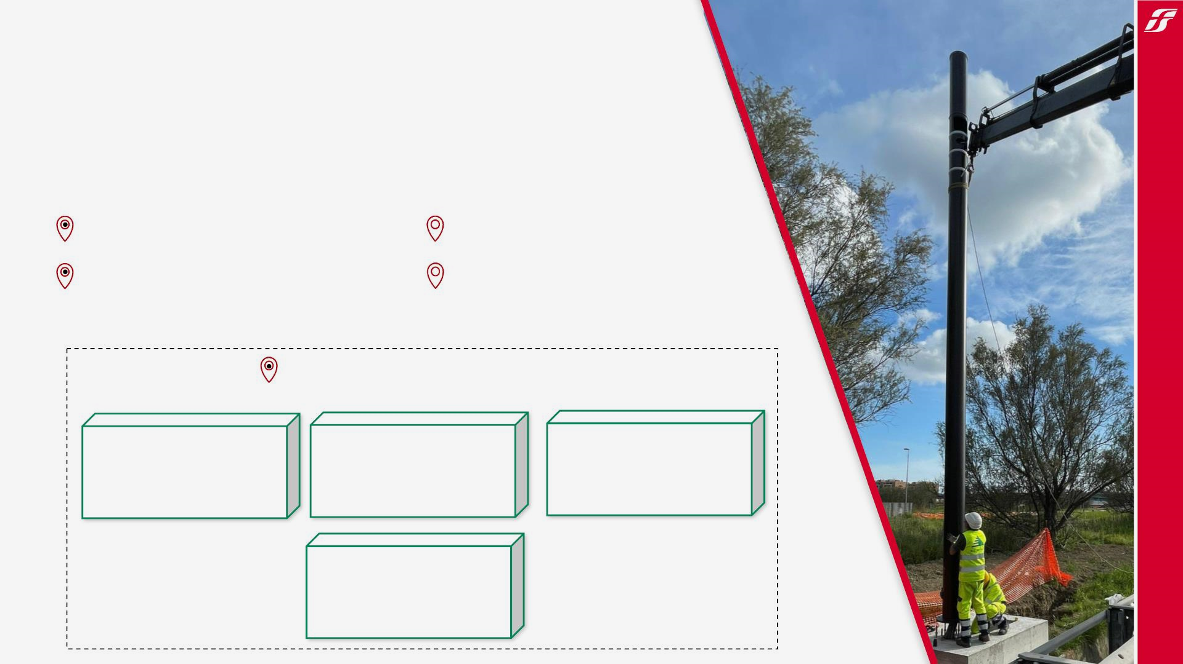
Rete viaria complessiva
Risorse
Affidamenti
Investimenti e Produzione
MP
Pagamenti
soc
Ispezione Opere D’arte
Supporto Tecnico
Interventi Rilevanti
Investimenti e Produzione
NO
Smart Road
Smart Road A90 - A91
La Struttura Territoriale Lazio è attualmente responsabile della realizzazione
di due itinerari “Anas Smart Road”
Grande Raccordo Anulare A90 ed Autostrada Roma – Fiumicino A91
  Investimento attuale: € 54,5 Mln
  Estensione: 85,6 km
  Numero Green Island: 2
  Numero Control Room / SMART ROAD CENTER: 1
  Fine prevista: 2023
  Stato dell’arte: sono attualmente in esercizio circa 13 km della A91;
  Installati 43 pali polifunzionali sulla A91
  sono state invece avviate le prime lavorazioni sulla A90 con l’installazione
  4 pali polifunzionali

Slide 30
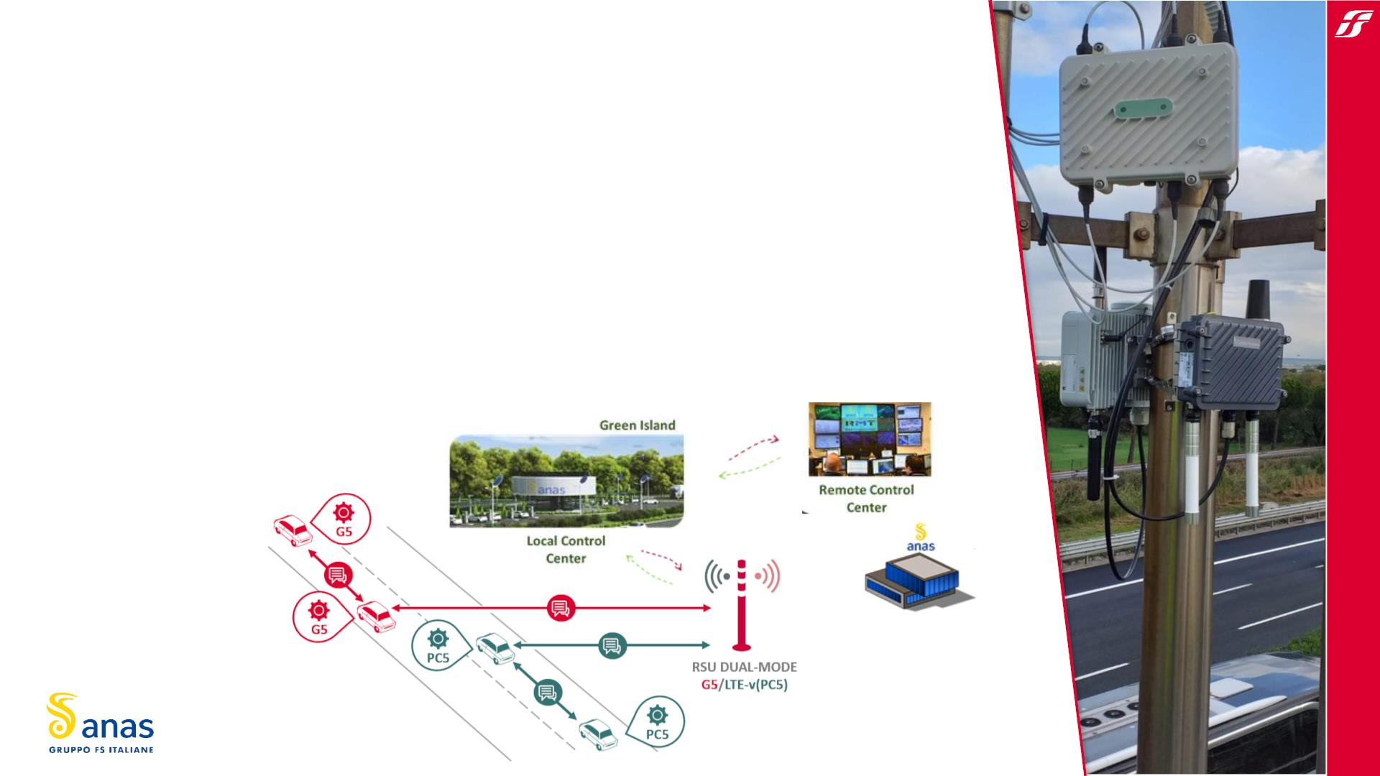
Rete viaria complessiva
Risorse
Affidamenti
Investimenti e Produzione
MP
Pagamenti
soc
Ispezione Opere D’arte
Supporto Tecnico
Interventi Rilevanti
Investimenti e Produzione
NO
Smart Road
Smart Road: Sistema di connettività
• Sistema avanzato di connettività veicolare (RSU);
• Compatibile con OBU standard e smartphone;
• Adatto per sistemi di sicurezza stradale intelligente;
• 5G Ready.

Slide 31
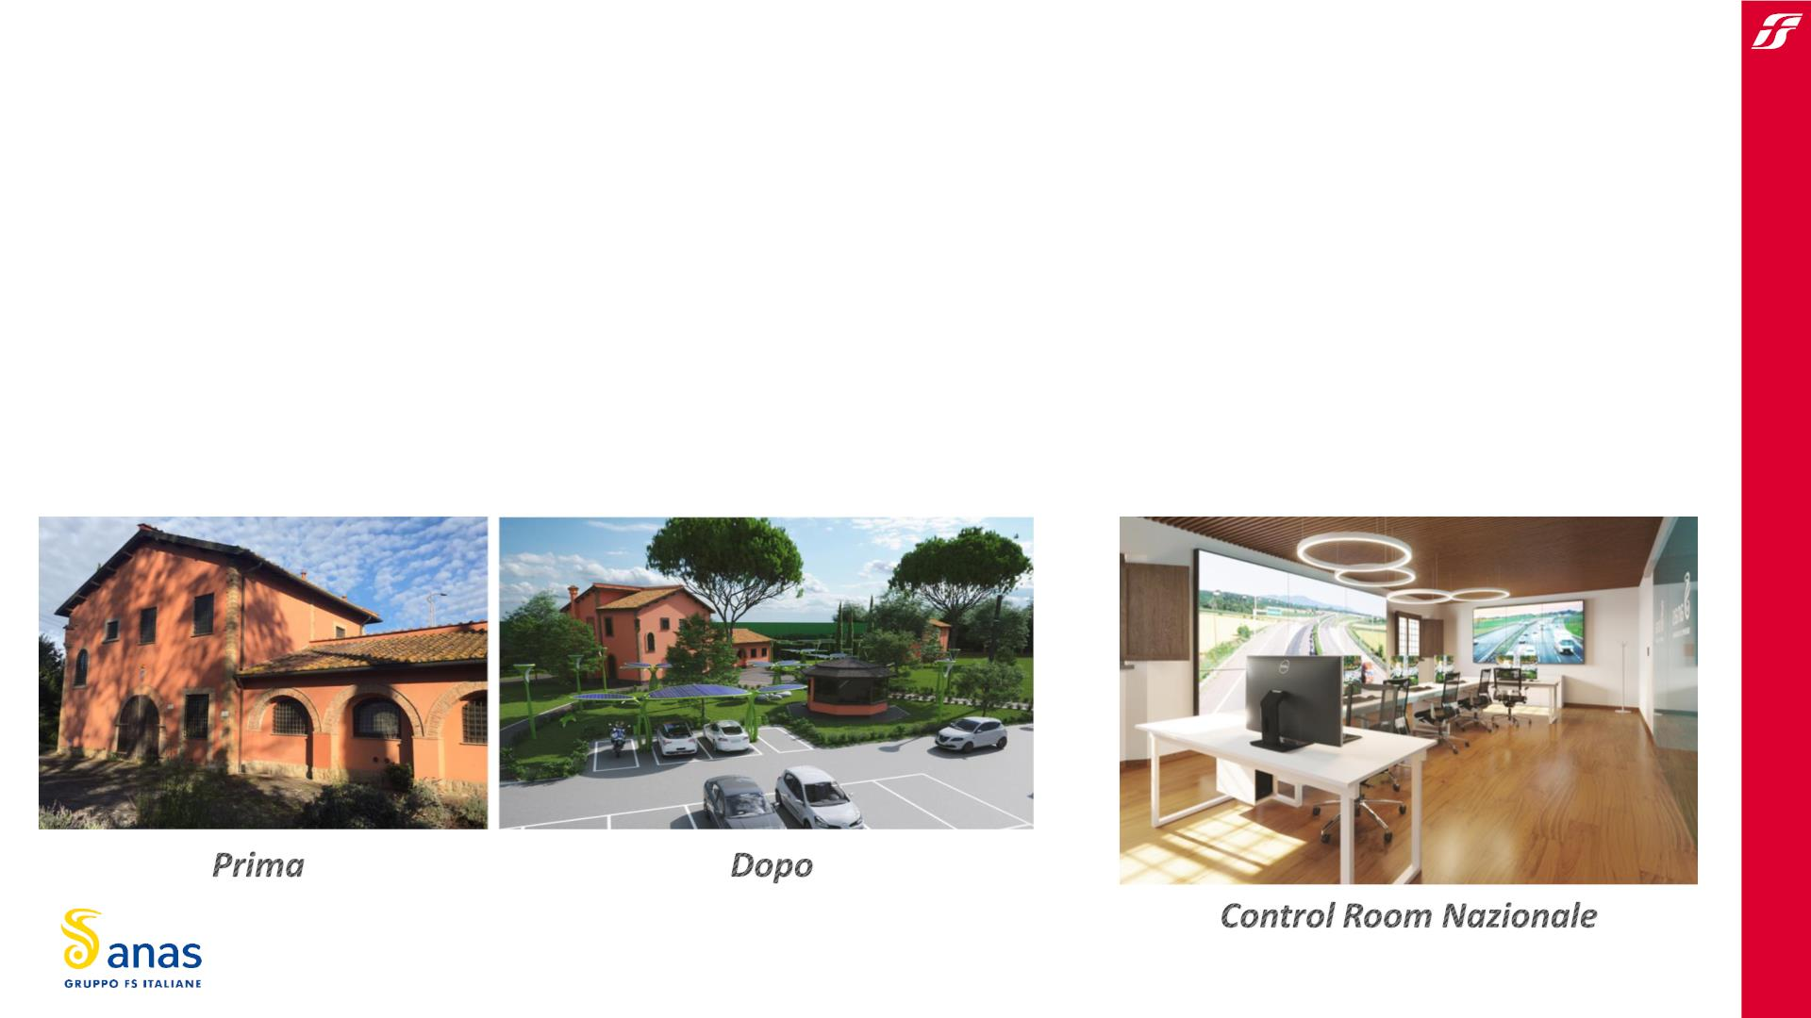
Rete viaria complessiva
Risorse
Affidamenti
Investimenti e Produzione
MP
Pagamenti
soc
Ispezione Opere D’arte
Supporto Tecnico
Interventi Rilevanti
Investimenti e Produzione
NO
Smart Road
«Anas Smart Road Center»
Il «Centro Anas Smart Road», ottenuto grazie alla rivalutazione dei locali di proprietà Anas di Via Portuense 1531, è
stato progettato con l’obiettivo di realizzare un sito di rappresentanza istituzionale nonché un centro polifunzionale La struttura si colloca su di un’area di circa 11.000 mq, in gran parte adibita a parcheggio e a spazi verdi.
Sono inoltre presenti due strutture, Casale e Locale servizi, il primo di circa 300 mq, il secondo di circa 110 mq
• Academy per lo svolgimento di corsi, seminari e workshop
• Laboratorio per la sperimentazione di nuove soluzioni tecnologiche di mobilità intelligente
• Control Room Nazionale per il monitoraggio e la gestione degli eventi su tutte le tratte «Anas Smart Road»
• Sala convegni per ospitare meeting nazionali ed internazionali
• “Innovation Hub” del network di innovazione del “Gruppo Ferrovie”
31

Slide 32
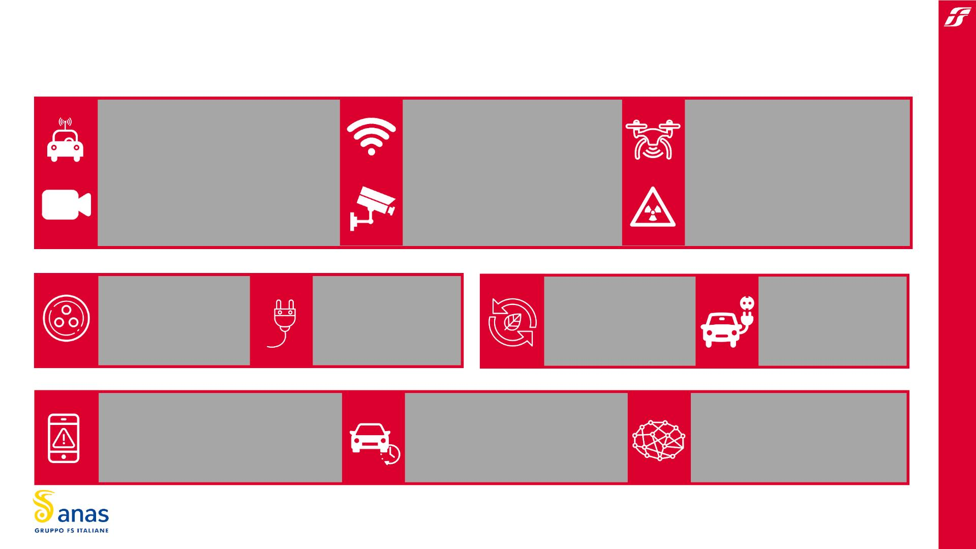
Rete viaria complessiva
Risorse
Affidamenti
Investimenti e Produzione
MP
Pagamenti
soc
Ispezione Opere D’arte
Supporto Tecnico
Interventi Rilevanti
Investimenti e Produzione
NO
Smart Road
Tecnologie Smart
LTE-v SISTEMI DI DIALOGO
HOTSPOT WI-FI PER
CONNETTERSI CON
GLI SMARTPHONE
DRONI PER IL CONTROLLO
E LA SORVEGLIANZA
TRA VEICOLI E STRADA
SORVEGLIANZA E
MONITORAGGIO DELLA
STRADA CON SISTEMI IOT
RICONOSCIMENTO
MEZZI PER IL TRASPORTO
MERCI PERICOLOSE
TELECAMERA
INTELLIGENTE
ENERGIA E FIBRA OTTICA
GREEN ISLAND
RETE IN FIBRA
OTTICA AD A LTA
EFFICIENZA
DISTRIBUZIONE
ELETTRICA
GENERAZIONE
ENERGIA DA FONTI
RINNOVABILI
RICARICHE
ELETTRICHE
SERVIZI E PIATTAFORME
SERVIZI A BORDO
INFO-MOBILITÀ
IN REAL-TIME
CON GLI
SMARTPHONE
INTELLIGENT TRAFFIC
SYSTEM
32

Slide 33
Rete viaria complessiva
Risorse
Affidamenti
Investimenti e Produzione
MP
Pagamenti
soc
Ispezione Opere D’arte
Supporto Tecnico
Interventi Rilevanti
Investimenti e Produzione
NO
Pagamenti €/000 | 2019 | 2020 | 2021
Totale | 48.756 | 58.784 | 101.530

